Slide 1
מערכת שידורים לאומית

Slide 2
שְׁלוֹמָהּ שֶׁל מַלְכוּת
תרבות יהודית-ישראלית, כיתות ז-ח
שם המורה: ד"ר נגה כוכבי

Slide 3
מדוע יש להתפלל בשלומה של מלכות?
הרהורים סביב יום הזיכרון ליצחק רבין
האם חברה אנושית יכולה לסמוך רק על שיקול הדעת האישי?
היכן עובר הגבול בין חירות לאנרכיה?
לימוד המִשנה הֱוֵי מִתְפַּלֵּל בִּשְׁלוֹמָהּ שֶׁל מַלְכוּת (משנה, מסכת אבות, פרק ג משנה ב)
דעות על חופש המחאה וגבולותיו
עריכת סקר דעות ושיתוף בממצאים

Slide 4
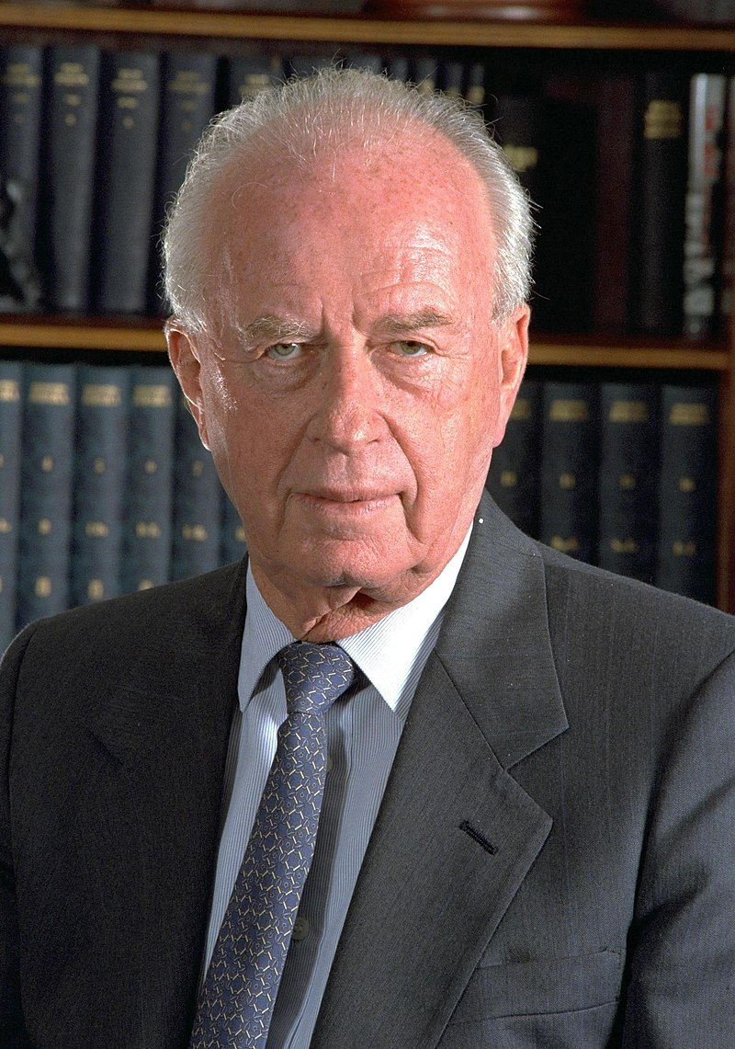
יצחק רבין (1995-1922)
כאשר נרצח יצחק רבין ראש ממשלת ישראל
הופרו ערכים חשובים בתרבות היהודית ובראשם:
קדושת חיי אדם
שלומה של מלכות
כמו רעיונות רבים במקורותינו הקדומים, יש להתבונן במילים מעבר לתוכן המיידי.
מה מייצגת המילה מלכוּת?
מה הקשר לרצח יצחק רבין?
נחשוף ביטוי ונעמיק בדיון

Slide 5
איזה ביטוי נרמז בציור?
כך יפעל האיש

Slide 6
אִישׁ הַיָּשָׁר בְּעֵינָיו יַעֲשֶׂה (שופטים, כ"א, כ"ה)
כך יפעל האיש
מה קורה כשהישר בעיני הזולת אינו ישר בעיני?

Slide 7
נעמיק בדיון באמצעות המִשנה
מהי משנה?
המשנה היא קובץ של חוקים (הלכות), מסודר לפי נושאים שונים בהם היו עסוקים חכמי התקופה.
מקובל שרבי יהודה נשיא וחכמים, ערכו וסדרו קובץ זה בתחילת המאה השלישית לספירה (שנת 220).

Slide 8
מקור הביטוי שחשפנו בחידה:
בַּיָּמִים הָהֵם אֵין מֶלֶךְ בְּיִשְׂרָאֵל, אִישׁ הַיָּשָׁר בְּעֵינָיו יַעֲשֶׂה
(שופטים, כ"א, כ"ה)
המשנה לדיון:
הֱוֵי מִתְפַּלֵּל בִּשְׁלוֹמָהּ שֶׁל מַלְכוּת, שֱׁאִלְמָלֵא מוֹרָאָהּ, אִישׁ אֶת רֵעֵהוּ חַיִּים בְּלָעוֹ (משנה, אבות, ג', ב')
איזה יחס מתקיים בין שני המקורות?
היפוך? השלמה? התפתחות? אחר?
Notes:
קודם פענוח\הסבר לשוני ואז דיון עומק

Slide 9
האם ימוקמו המקורות על הטווח בין חירות לאי-סדר חברתי?
בַּיָּמִים הָהֵם אֵין מֶלֶךְ בְּיִשְׂרָאֵל, אִישׁ הַיָּשָׁר בְּעֵינָיו יַעֲשֶׂה (שופטים, כ"א, כ"ה)
הֱוֵי מִתְפַּלֵּל בִּשְׁלוֹמָהּ שֶׁל מַלְכוּת, שֱׁאִלְמָלֵא מוֹרָאָהּ, אִישׁ אֶת רֵעֵהוּ חַיִּים בְּלָעוֹ (משנה, אבות, ג', ב')
אי-סדר חברתי
חירות

Slide 10
הישר בעיניו יעשה > שיקול דעת אישי
שלומה של מלכות > סדר חברתי
אי-סדר חברתי
חירות

Slide 11
תרגיל הבנה
 |  | נכון | לא נכון
1 | הפסוק בשופטים מנוסח כהמלצה
2 | המִשנה מנוסחת כציווי
3 | "אִישׁ הַיָּשָׁר בְּעֵינָיו יַעֲשֶׂה"= בני אדם חייבים להיות ישרים
4 | המילים "שֱׁאִלְמָלֵא מוֹרָאָהּ" מתייחסות ליראה כלפי השלטון
5 | הפסוק והמִשנה מעודדים מהומות
6 | הפסוק והמִשנה מכוונים לשיקול דעת ולסדר חברתי
בַּיָּמִים הָהֵם אֵין מֶלֶךְ בְּיִשְׂרָאֵל, אִישׁ הַיָּשָׁר בְּעֵינָיו יַעֲשֶׂה (שופטים)
הֱוֵי מִתְפַּלֵּל בִּשְׁלוֹמָהּ שֶׁל מַלְכוּת, שֱׁאִלְמָלֵא מוֹרָאָהּ, אִישׁ אֶת רֵעֵהוּ חַיִּים בְּלָעוֹ (מִשנה)

Slide 12
בדיקת התרגיל
 |  | נכון | לא נכון
1 | הפסוק בשופטים מנוסח כהמלצה |  | V
2 | המִשנה מנוסחת כציווי | V
3 | "אִישׁ הַיָּשָׁר בְּעֵינָיו יַעֲשֶׂה"= בני אדם חייבים להיות ישרים |  | V
4 | המילים "שֱׁאִלְמָלֵא מוֹרָאָהּ" מתייחסות ליראה כלפי השלטון | V
5 | הפסוק והמִשנה מעודדים מהומות |  | V
6 | הפסוק והמִשנה מכוונים לשיקול דעת ולסדר חברתי | V
בַּיָּמִים הָהֵם אֵין מֶלֶךְ בְּיִשְׂרָאֵל, אִישׁ הַיָּשָׁר בְּעֵינָיו יַעֲשֶׂה (שופטים)
הֱוֵי מִתְפַּלֵּל בִּשְׁלוֹמָהּ שֶׁל מַלְכוּת, שֱׁאִלְמָלֵא מוֹרָאָהּ, אִישׁ אֶת רֵעֵהוּ חַיִּים בְּלָעוֹ (מִשנה)

Slide 13
המִשנה ממליצה:
הֱוֵי מִתְפַּלֵּל בִּשְׁלוֹמָהּ שֶׁל מַלְכוּת
מה הייתם כותבים בתפילה כזאת?

Slide 14
שלום המלכות בתפילה שנהוגה בעיקר בתפוצות
תפילה לשלום המלכות
הַנּוֹתֵן תְּשׁוּעָה לַמְּלָכִים וּמֶמְשָׁלָה לַנְּסִיכִים וּמַלְכוּתוֹ מַלְכוּת כָּל עוֹלָמִים: הַפּוֹצֶה אֶת דָּוִד עַבְדּוֹ מֵחֶרֶב רָעָה. הַנּוֹתֵן בַּיָּם דָּרֶךְ וּבְמַיִם עַזִּים נְתִיבָה. הוּא יְבָרֵךְ וְיִשְׁמוֹר וְיִנְצוֹר וְיַעֲזוֹר. וִירוֹמֵם וִיגַדֵּל. וִיִנַשֵּׂא לְמַעְלָה לְמַעְלָה. לַאֲדוֹנֵנוּ הַמֶּלֶךְ [...] בְּיָמָיו וּבְיָמֵינוּ תִּוָּשַׁע יְהוּדָה. וְיִשְׂרָאֵל יִשְׁכּוֹן לָבֶטַח. וּבָא לְצִיּוֹן גּוֹאֵל וְכֵן יְהִי רָצוֹן וְנֹאמַר אָמֵן
(מן הסידור)

Slide 15
שלום המלכות בתפילה לשלום מדינת ישראל
תפילה לשלום המדינה
אָבִינוּ שֶׁבַּשָּׁמַיִם, צוּר יִשְׂרָאֵל וְגוֹאֲלוֹ, בָּרֵךְ אֶת מְדִינַת יִשְׂרָאֵל, רֵאשִׁית צְמִיחַת גְּאֻלָּתֵנוּ. הָגֵן עָלֶיהָ בְּאֶבְרַת חַסְדֶּךָ, וּפְרֹשׂ עָלֶיהָ סֻכַּת שְׁלוֹמֶךָ, וּשְׁלַח אוֹרְךָ וַאֲמִתְּךָ לְרָאשֶׁיהָ, שָׂרֶיהָ וְיוֹעֲצֶיהָ, וְתַקְּנֵם בְּעֵצָה טוֹבָה מִלְּפָנֶיךָ.
חַזֵּק אֶת יְדֵי מְגִנֵּי אֶרֶץ קׇדְשֵׁנוּ, וְהַנְחִילֵם אֱלֹהֵינוּ יְשׁוּעָה וַעֲטֶרֶת נִצָּחוֹן תְּעַטְּרֵם, וְנָתַתָּ שָׁלוֹם בָּאָרֶץ, וְשִׂמְחַת עוֹלָם לְיוֹשְׁבֶיהָ.

Slide 16
ננסח עצות בהשראת 2 המקורות
בַּיַמִים הָהֵם אֵין מֶלֶךְ בְּיִשְׂרָאֵל, אִישׁ הַיָּשָׁר בְּעֵינָיו יַעֲשֶׂה (שופטים)
הֱוֵי מִתְפַּלֵּל בִּשְׁלוֹמָהּ שֶׁל מַלְכוּת, שֱׁאִלְמָלֵא מוֹרָאָהּ, אִישׁ אֶת רֵעֵהוּ
חַיִּים בְּלָעוֹ (מִשנה)
מחאה פוליטית היא זכות אזרחית
במדינה דמוקרטית
נסחו לפחות 3 עצות למפגינים אשר מותחים ביקורת על נבחרי ציבור

Slide 17
מעניין מה כתבתם...
מחאה פוליטית היא זכות אזרחית
במדינה דמוקרטית
נשמע מספר התייחסויות

Slide 18
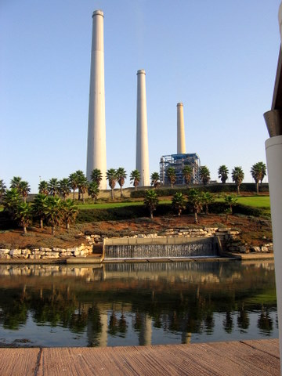
רונן, מהנדס, חדרה:
שלטון יציב ומסודר שומר עלינו בין היתר מפני פגיעה באחרים. שלטון במדינה דמוקרטית חייב לאפשר חופש ביטוי, אבל במסגרת החוק. נכון, לפעמים חוקים מגבילים אותי, אבל בהיעדרם גם החירות שלי תיפגע.
לא מזמן התקיימה הפגנה בשכונה שלנו נגד הזיהום שנגרם מפליטת עשן בארובות של תחנת הכוח. הזדהיתי עם מטרת ההפגנה ותמכתי בה. אבל אחרי שעה קומץ מפגינים חרגו מן הנהלים שקבעה המשטרה. הם חסמו כביש ראשי והבעירו צמיגים ממש ליד הבית שלי. כעסתי מאד. אפשר לממש את חופש הביטוי גם בלי לעבור על החוק ובלי לגרום סבל לשכנים.
תחנת הכוח בחדרה
מאת שומבלע - נוצר על ידי מעלה היצירה, CC BY-SA 2.5, https://commons.wikimedia.org/w/index.php?curid=1789401

Slide 19
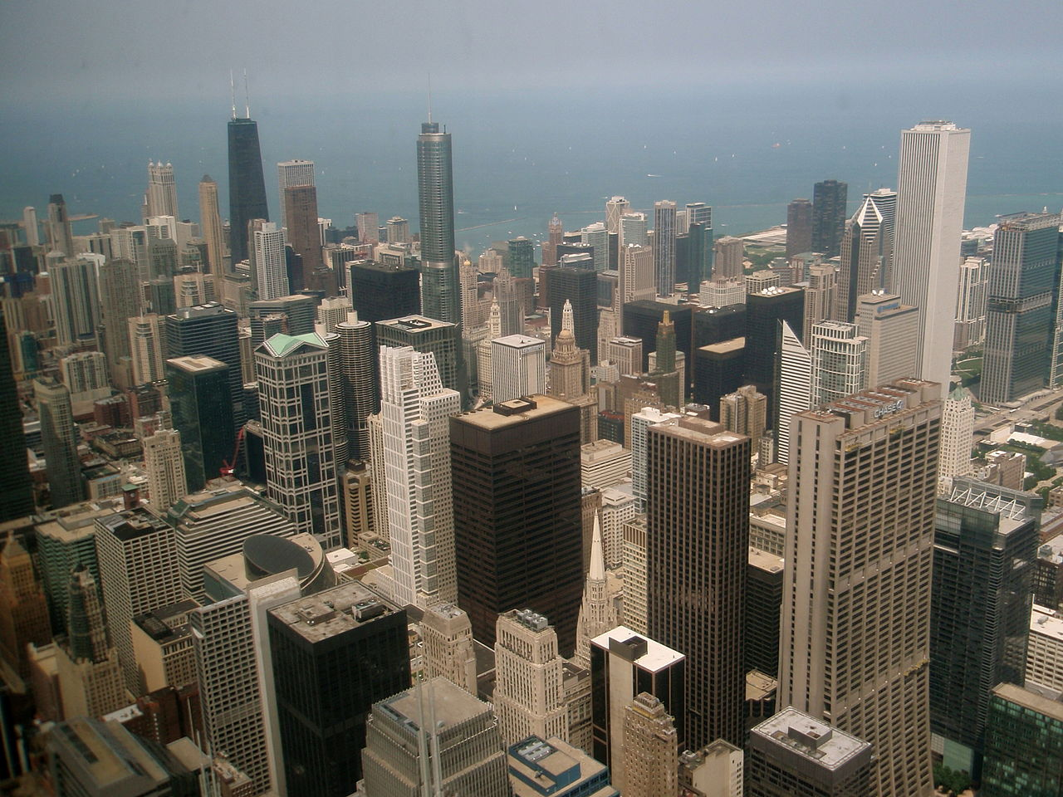
קיילי, מורה בשיקגו:
אני פעילה בהפגנות נגד המשטרה על האלימות שגילתה נגד שחורים. אני עושה זאת כאזרחית אמריקאית וכיהודייה. ערך החירות מובטח בחוקה של ארצות הברית. זכותי להיאבק על מה שאני מאמינה בו! איני שוכחת כי עם-ישראל יצא מבית עבדים וסבל רדיפות לאורך הדורות, עלינו להשתמש בחירויות שלנו לטובת הכלל. יש אנשים בקהילה שלנו שטוענים נגדי. הם אומרים שהמהומה שמחוללים יהודים בהפגנות, מעודדות אנטישמיות.
ויקיפדיה,j12192 -

Slide 20
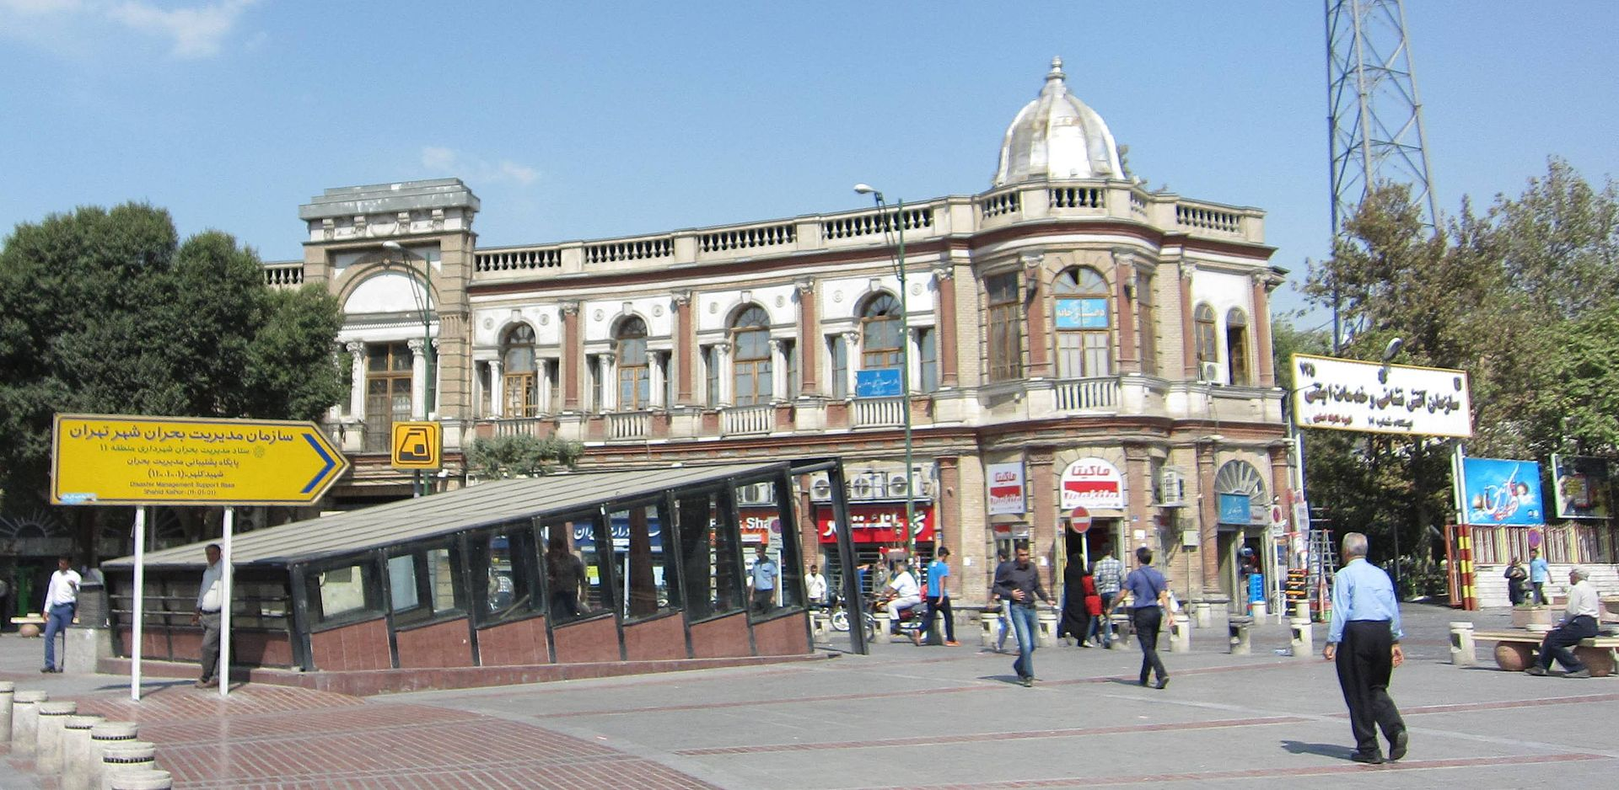
אברהם, בעל רשת חנויות רהיטים בטהרן:
איראן אינה דמוקרטית, אבל יש בה הפגנות שלפעמים הופכות מאד אלימות. באופן אישי, אני לא ממליץ על הדרך הזאת. יהודים כאן שומרים על החירות בתחום הדתי הודות לציות לכללי המדינה. לנו היהודים יש היתר מיוחד לצרוך יין, בתנאי שהיין ישמש לקידוש בלבד. יש לנו כבוד לשלטונות כאן. מצד אחד הם מגבילים את חופש הבחירה שלנו, אבל מצד שני הם מגינים עלינו בתור קבוצת מיעוט.
תחנת המטרו חסן אבאד, טהרן.
By MRG90 - Own work, CC BY-SA 4.0, https://commons.wikimedia.org/w/index.php?curid=36366639

Slide 21
חגית, מעצבת גרפית, צפת:
גיא, מפתח תוכנה, בנימינה:
יש לי ביקורת על נבחרי ציבור אבל איני תומך בהתבטאויות גסות. חילוקי דעות הם חלק מן השיח הדמוקרטי. אבל צריך להיזהר מהסתה. יש לשמור על תרבות ראויה של מחלוקת, כזאת שאפשר ללמוד ממנה.
אני יוצאת למחאה נגד ממשלת ישראל. נכון, לפעמים אני בוטה ויורדת לפסים אישיים. רק כך יגיעו הדברים לתקשורת, לפוליטיקאים ולרשתות החברתיות. זו דרכי להשפיע על דעת הקהל. במדינה דמוקרטית אסור לקבוע למפגינים כיצד למחות.
מה תגידו לחגית?
מה תגידו לגיא?

Slide 22
משימת המשך בכיתה:
בחרו שאלה אחת וערכו לגביה סקר דעות בין שכנים ומכרים
שתפו את כיתתכם בממצאים
כיצד אפשר למתוח ביקורת על נבחרי ציבור מבלי לגלוש להסתה?
כיצד יש להתמודד עם מפגינים שפוגעים בסדר הציבורי (חסימת כבישים, ונדליזם)?
איך מיישבים את המתח בין החופש להפגין לבין פגיעה בזולת?
יש יהודים אמריקאים שמפגינים נגד נשיא ארצות הברית. האם זה סותר את "דינא דמלכותא דינא"? האם זה עלול לפגוע בהם?
4. התפילה לשלום המלכות מברכת שליטים בכל מקום בו חיים יהודים. מדוע לדעתכם היא מסתיימת במילים וְיִשְׂרָאֵל יִשְׁכּוֹן לָבֶטַח, וּבָא לְצִיּוֹן גּוֹאֵל?

Slide 23
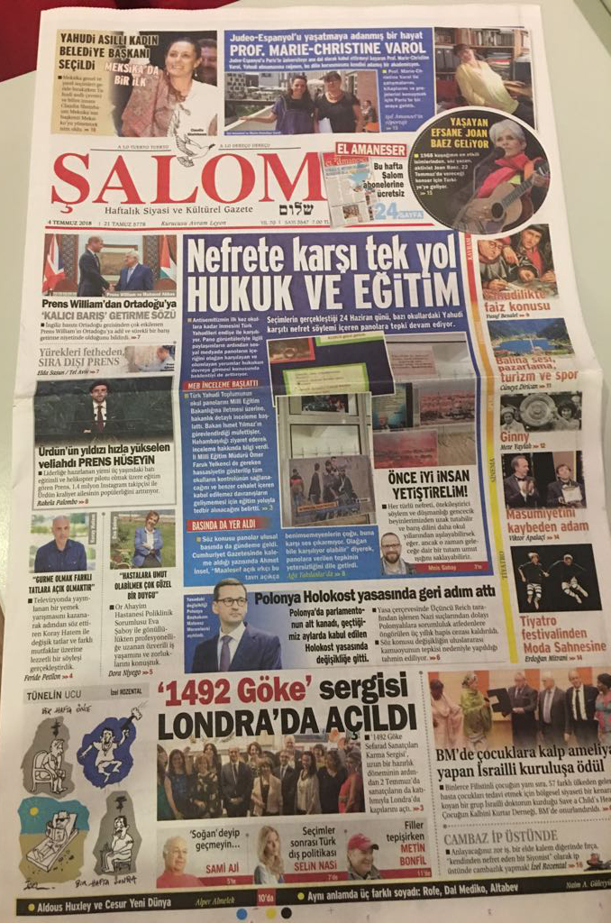
תרצו להעמיק בנושא?
היכנסו ליחידה מרתקת באתר
תרבות יהודית-ישראלית
הֱוֵי מִתְפַּלֵּל בִּשְׁלוֹמָהּ שֶׁל מַלְכוּת:
חלון ליהדות טורקיה

Slide 24
שימוש ביצירות מוגנות בזכויות יוצרים ואיתור בעלי זכויות
השימוש ביצירות במהלך שידור זה נעשה לפי סעיף 27א לחוק זכות יוצרים, תשס"ח-2007. אם הינך בעל הזכויות באחת היצירות, באפשרותך לבקש מאיתנו לחדול מהשימוש ביצירה, זאת באמצעות פנייה לדוא"ל rights@education.gov.il

